Slide 1




캐릭터 별 다양한 전투를 즐기던 유저에서, 캐릭터 마다 특색 있는 전투를 설계하는 기획자로.
안녕하세요! 전투기획자를 꿈꾸는 홍진선입니다.
저는 캐릭터 컨셉에 어울리는 스킬과 액션을 상상하는 것에 재미를 느낍니다. 이제는 상상에서 그치지 않고 저의 색깔이 담긴 캐릭터를 세상에 탄생시키려고 합니다.
얼굴
이름 | : | 홍진선
생년월일 | : | 1996.09.13
거주지 | : | 경기도 광명시
연락처 | : | 010-2052-2419
전공 | : | 한국공학대학교 게임공학과
경력 | : | 신입
병역사항 | : | 군필 (육군 만기전역 / 2019.06 ~ 2021.01)
이메일 | : | hjs0913@naver.com
관련 역량 및 기술
구분 | 많이 해 봤어요 (상) | 꽤 해 봤어요 (중상) | 어느 정도 해 봤어요 (중) | 조금 해 봤어요 (중하) | 해본 적 있어요 (하)
문서작업
프로그래밍 언어
게임엔진
기타
PowerPoint
Word
Excel
C/C++
C#
Python
DirectX 12
Lua Script
Unity
Unreal Engine 4
git
MySQL

Slide 2
이력
교육 사항
경력 사항 (신입)
NCS 국비 교육
[교육 정보]
프리것버드 (현장실습)
[주요 업무]
2024.03 ~ 2024.06
총 72일 (360시간)
과정명 : 게임 콘텐츠 기획자 양성 과정
기관 : 아텐츠 게임 아카데미
2021.06 ~ 2021.08
총 급여 : 80만원
클래스 다이어그램 작성
Unity, C#으로 하이퍼 캐주얼 게임 개발
[교육 내용]
[주요 결과]
UI/레벨/시스템 등 다양한 기획 파트 수업 진행 후 문서 작성 및 평가 (총 7번의 파트 별 평가 중 6번의 평가에서 반 석차 3등 이내의 점수 획득)
전투 기획(스킬, 전투 시스템) 역할을 위주로 3번의 팀 프로젝트 진행.
현장 교육 장려 장학금, 학부 특성화 장학금 수령
산학 협력 특화 교육 인증제(TU-SHIFT+)의 현장 실무형 인재로 인증
학력 사항
병역 사항
한국공학대학교
게임 공학과
학점 : 3.27/4.5
프로그래머의 역할로 다양한 프로젝트 참여 (졸업작품, 전공 수업 팀 프로젝트 등)
육군 병장 만기 전역 (2019.06~2021.01)
2017.03 ~ 2023.02

Slide 3
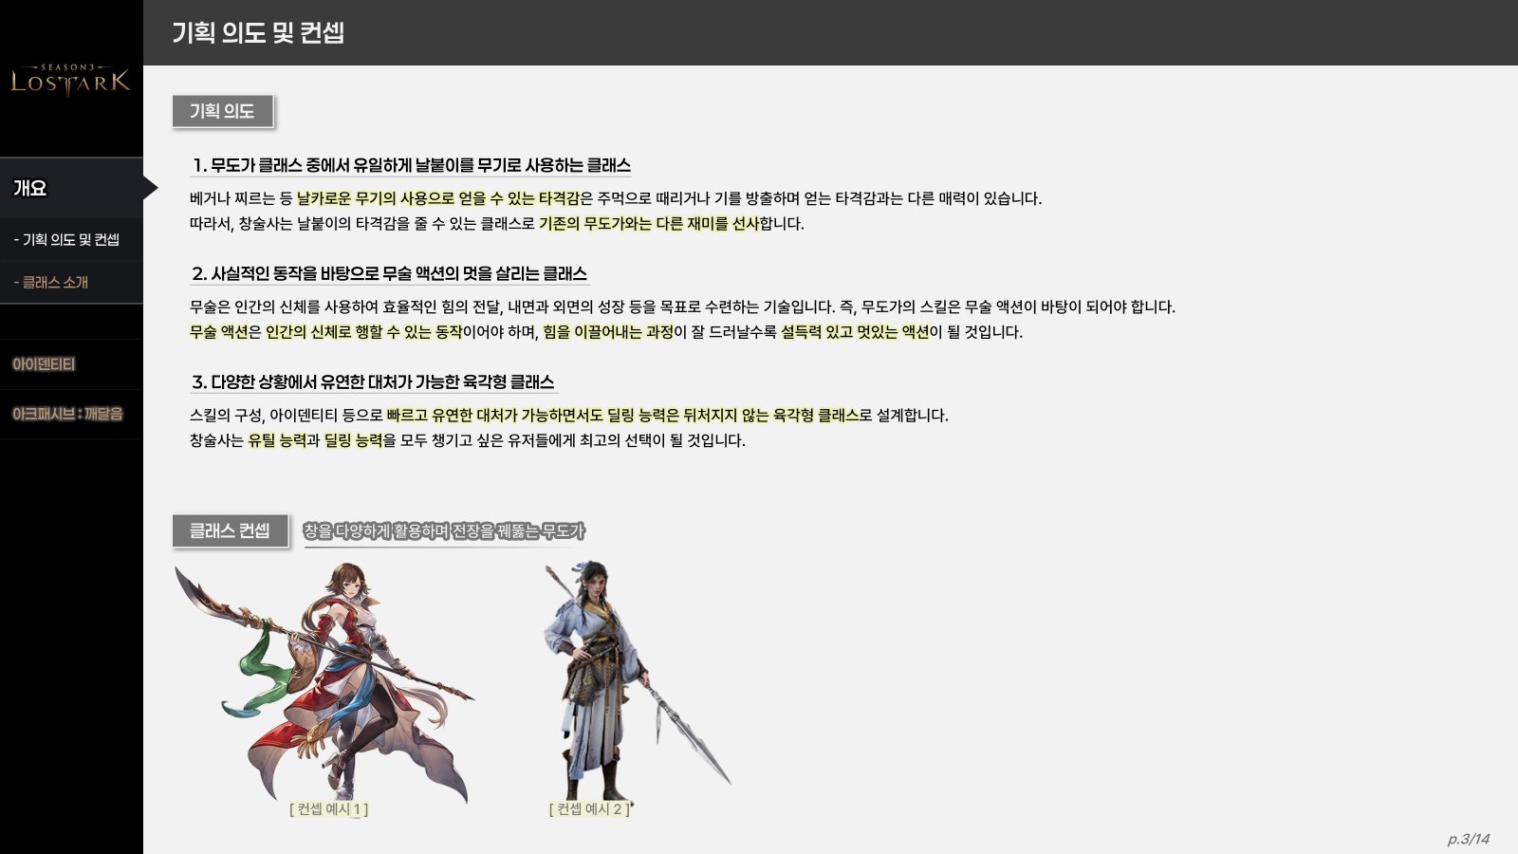
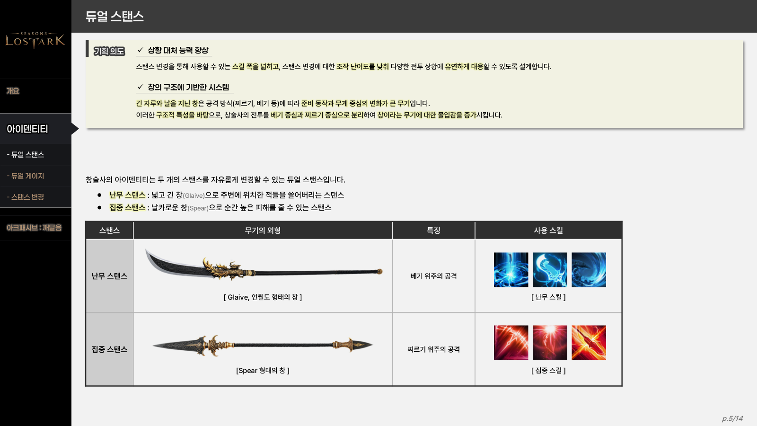
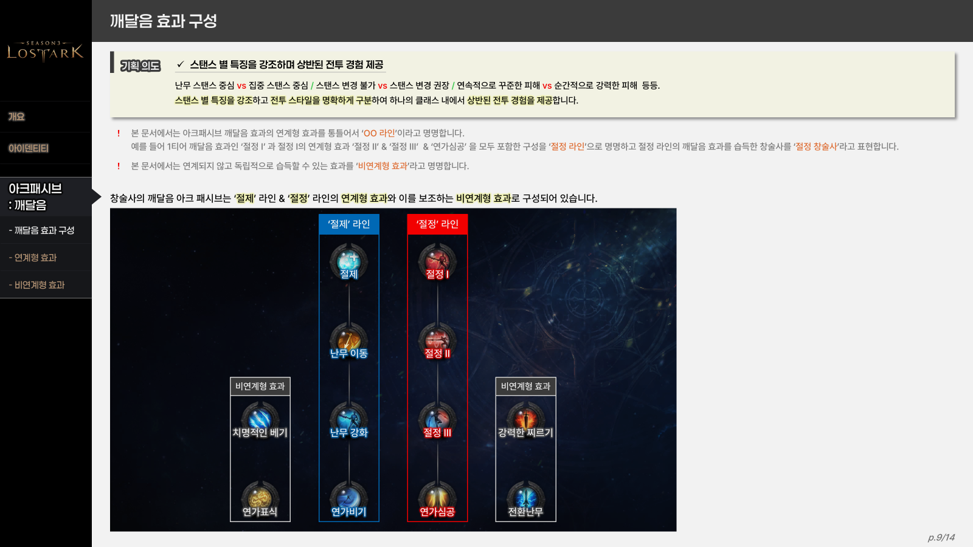

전투를 분석하다: 역기획과 데이터 테이블
전체 포트폴리오 목록 보기
1
‘창술사’ 전투 시스템 역기획 샘플
<개요>
<아이덴티티>
<아크패시브 : 깨달음>
창술사_전투시스템_역기획서.pdf (링크)

Slide 4
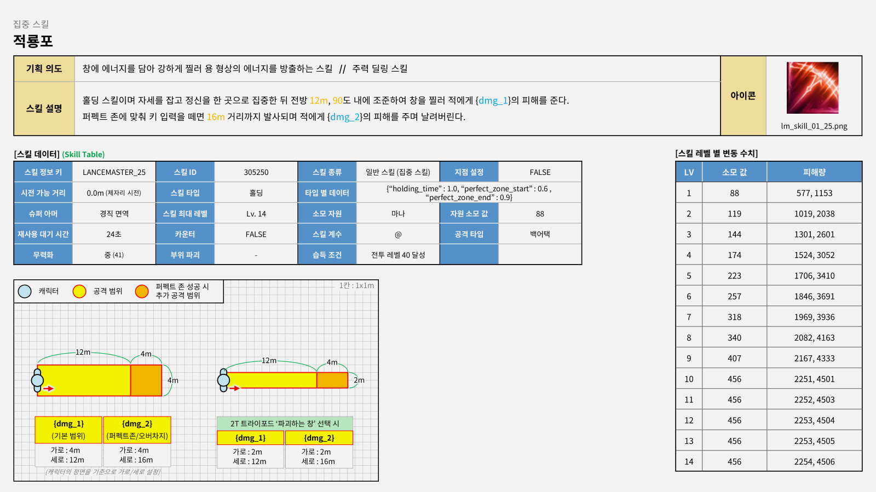
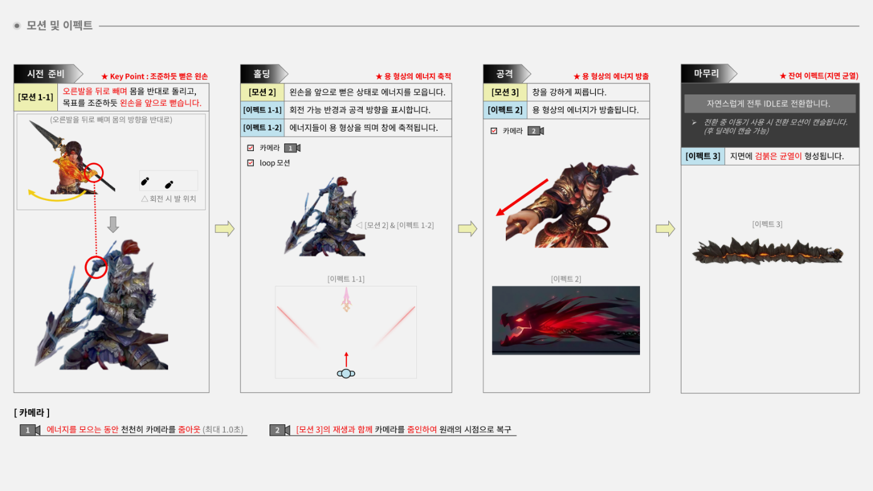
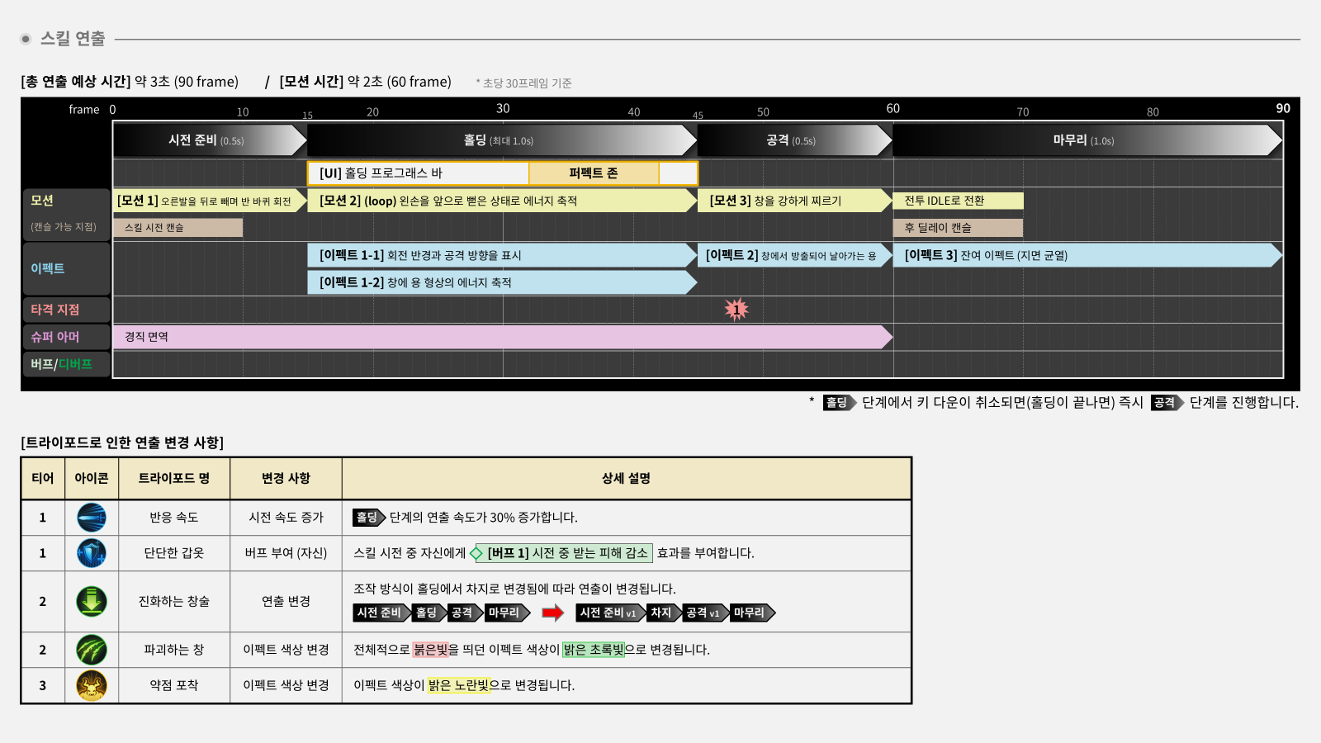
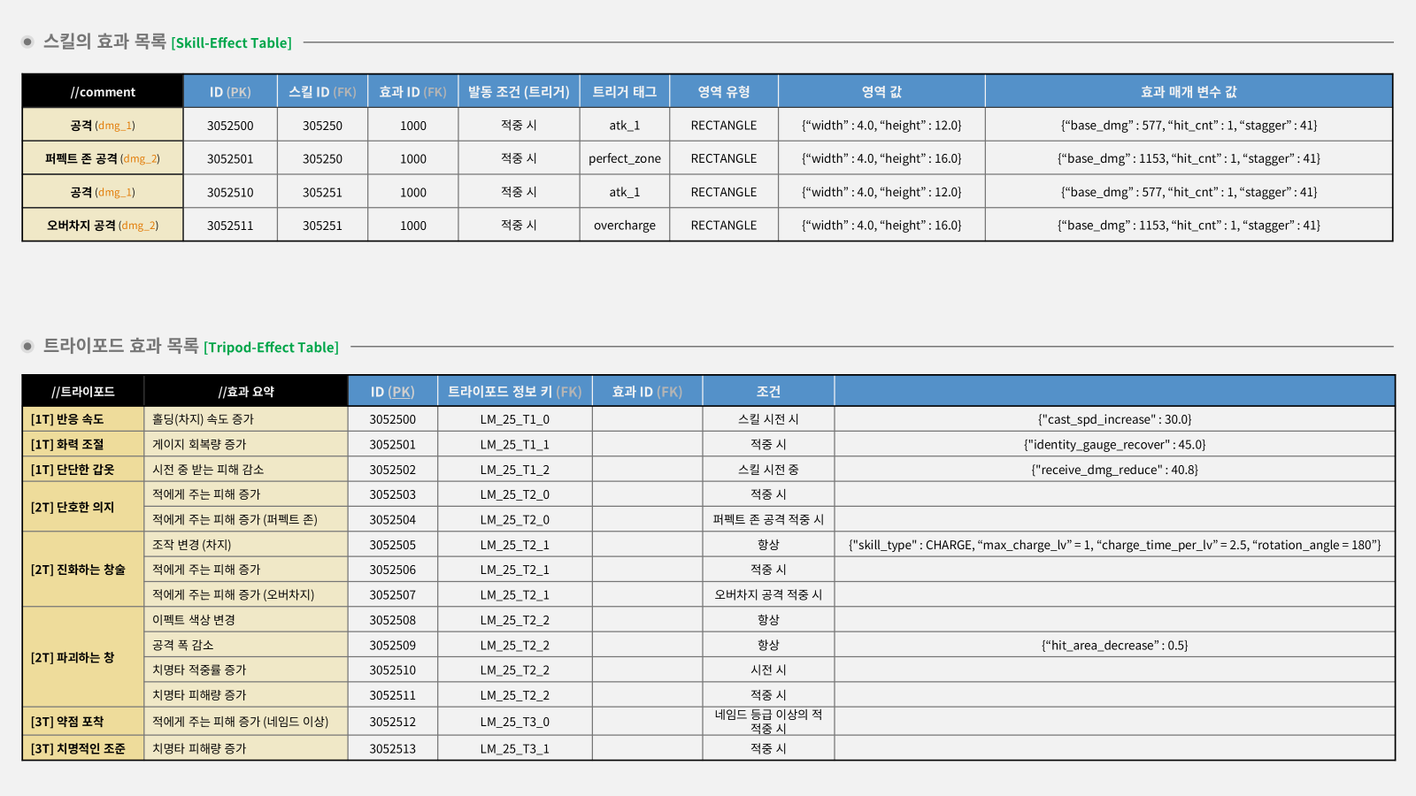
전투를 분석하다: 역기획과 데이터 테이블
전체 포트폴리오 목록 보기
2
‘창술사’ 스킬 역기획 샘플 - 적룡포
%
<개요>
<모션 및 이펙트>
<연출 타임라인>
<스킬 효과 & 트라이포드 효과 데이터 목록>

Slide 5
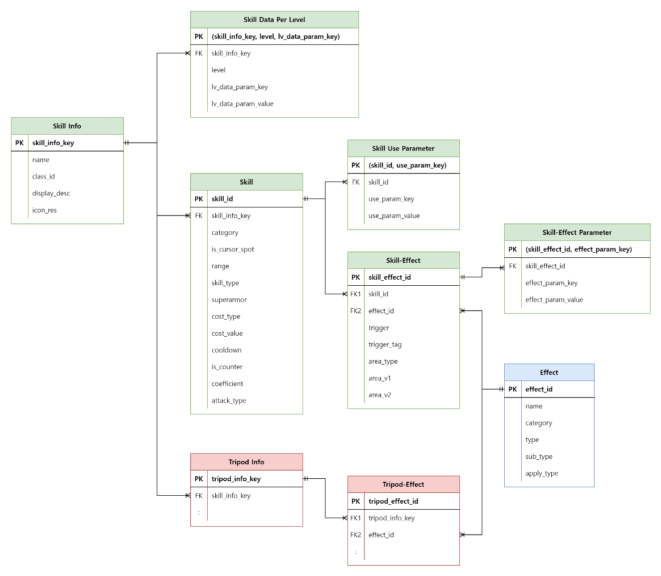
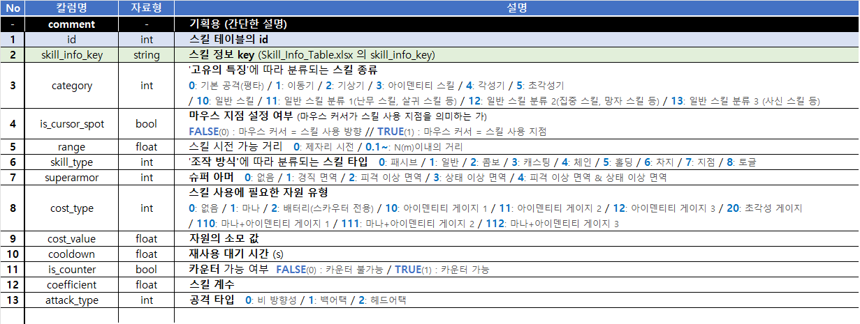
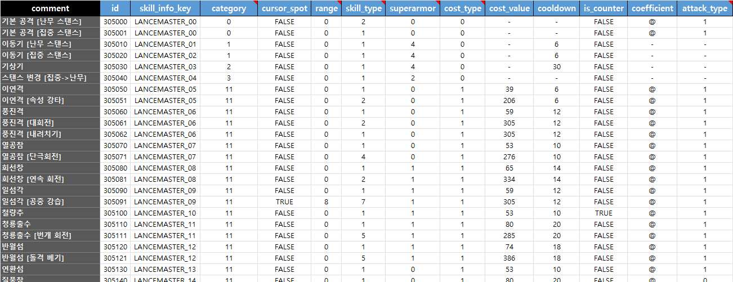
전투를 분석하다: 역기획과 데이터 테이블
전체 포트폴리오 목록 보기
3
데이터 테이블
ERD 다이어그램
스키마
데이터 테이블

Slide 6
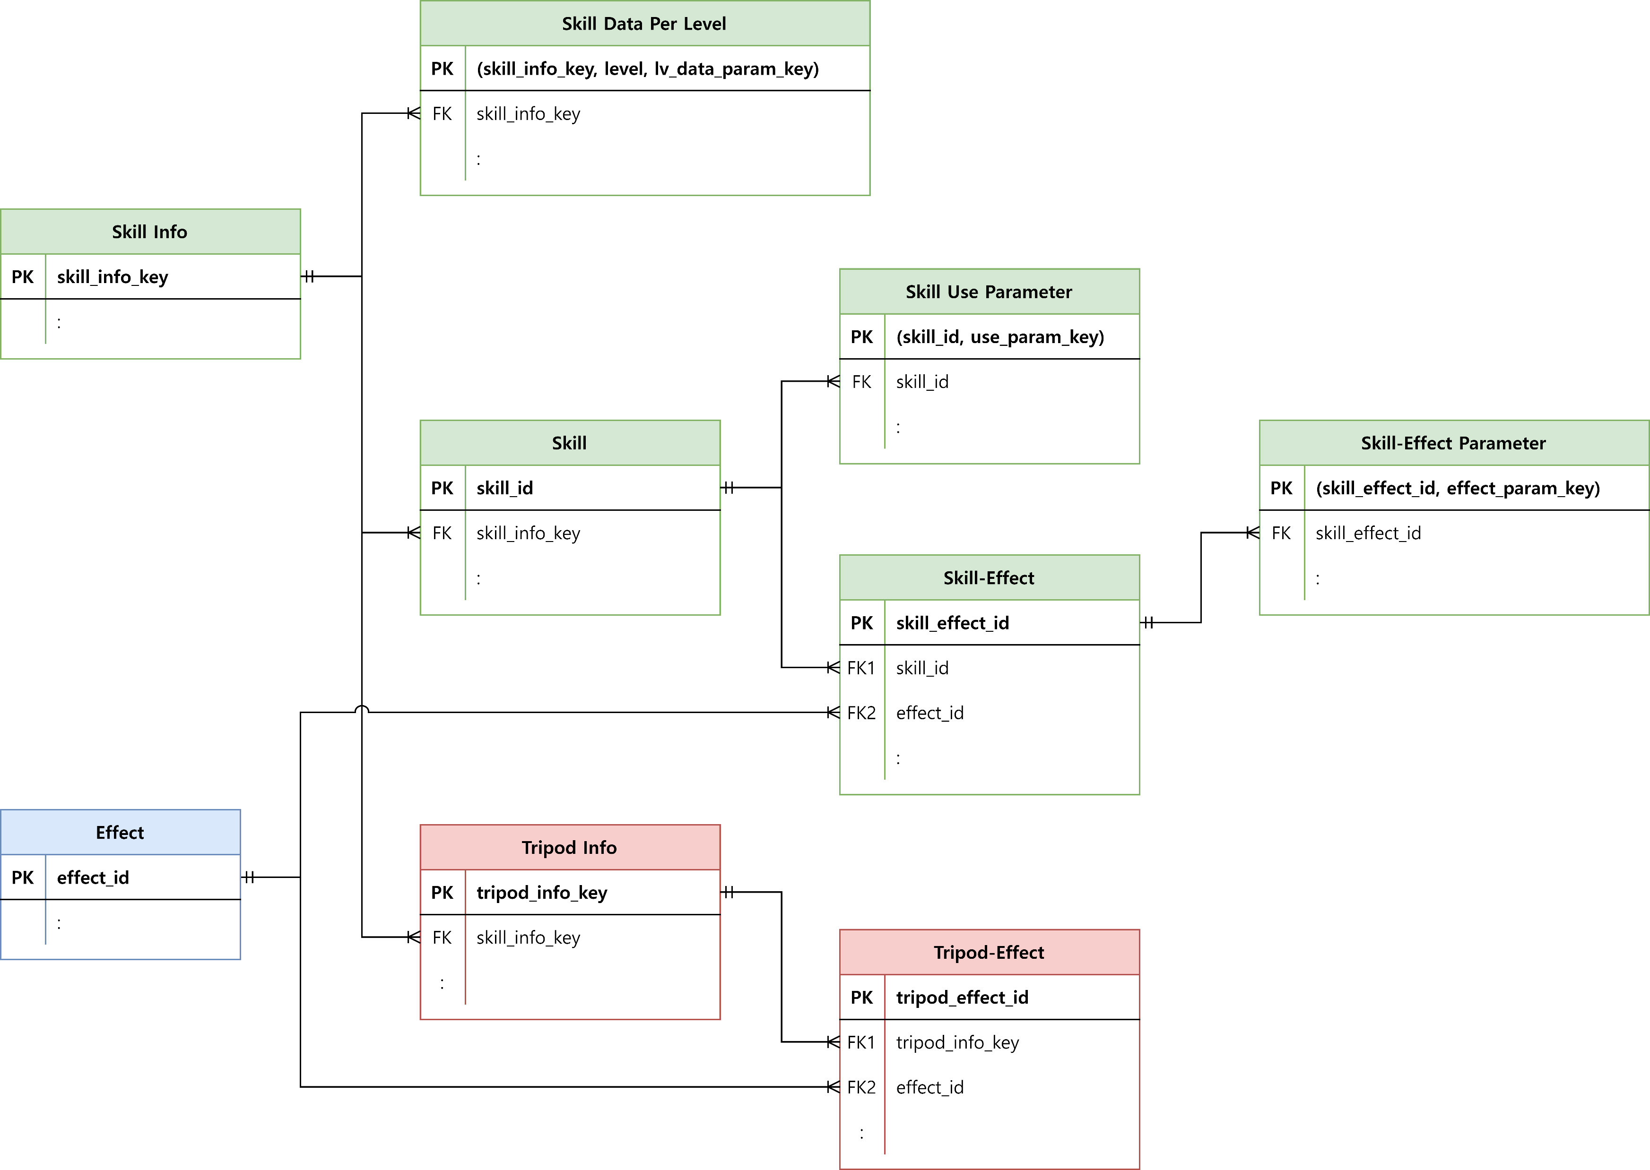
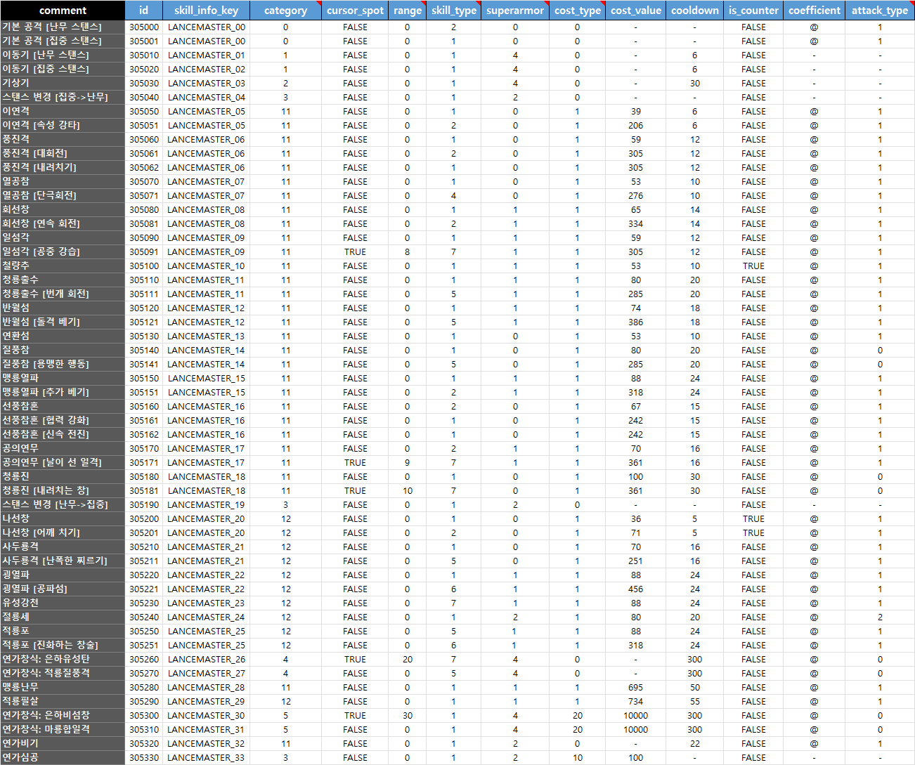
전투를 분석하다: 역기획과 데이터 테이블
전체 포트폴리오 목록 보기
3
데이터 테이블
ERD 다이어그램
데이터 테이블
스키마

Slide 7
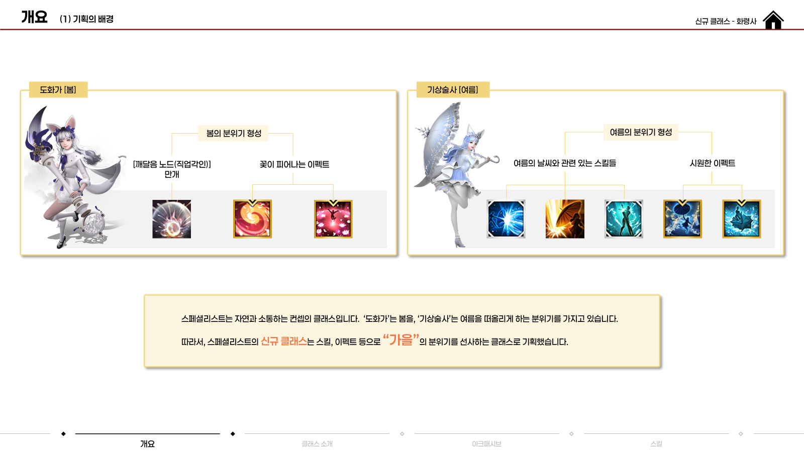
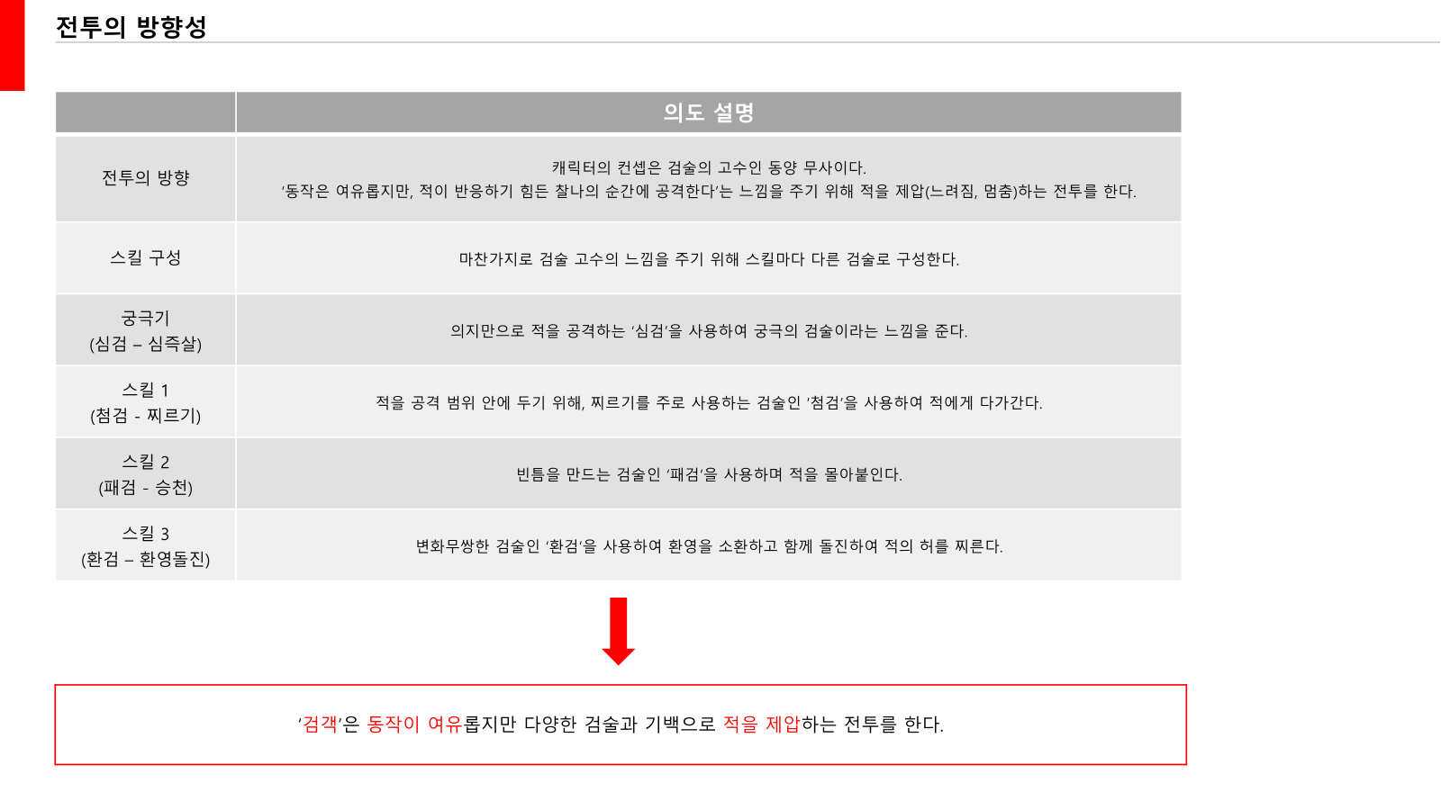
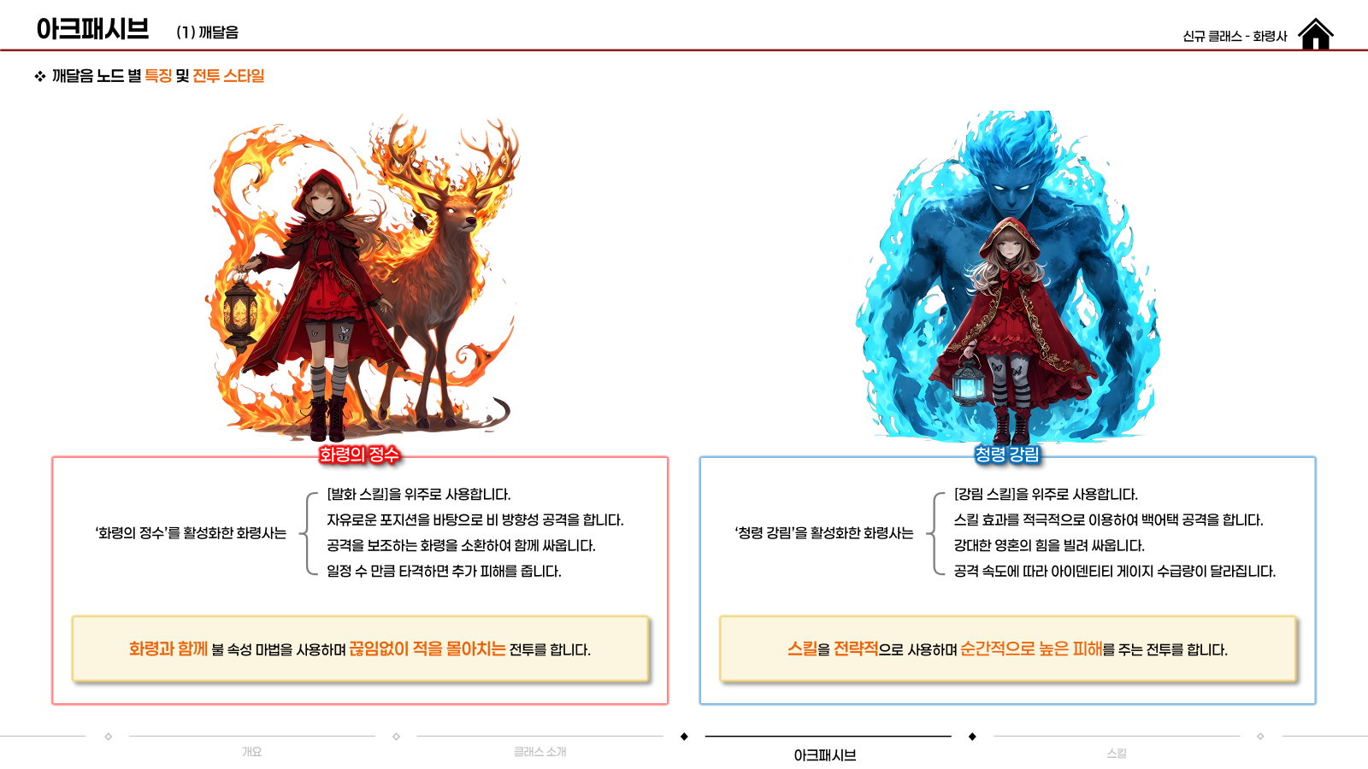
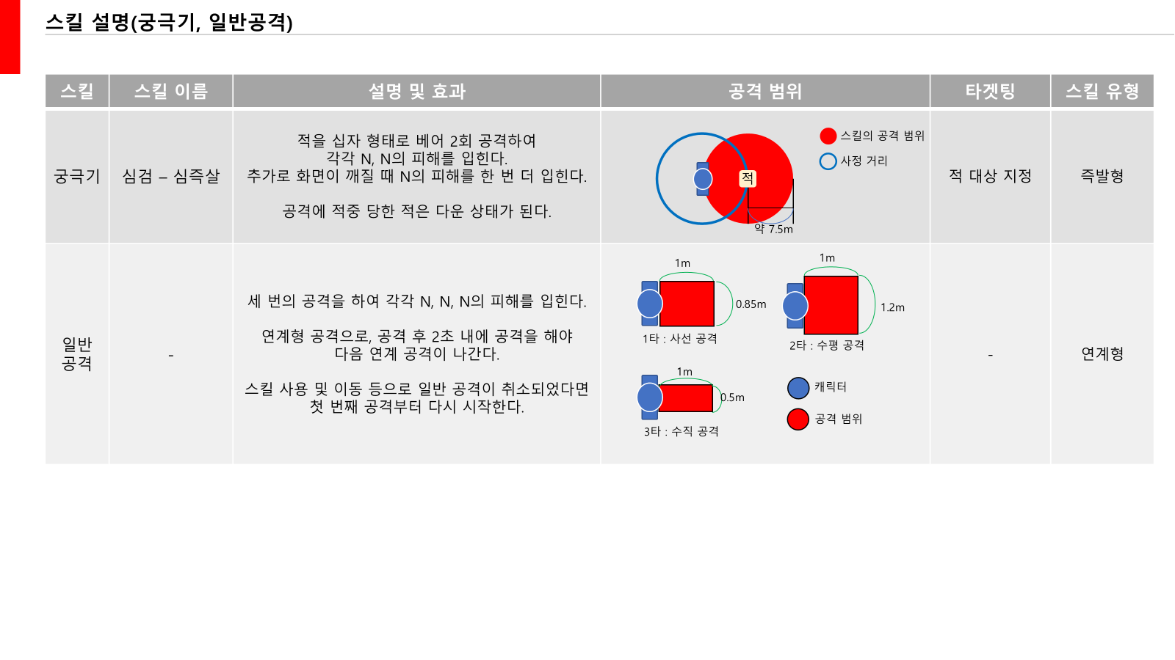
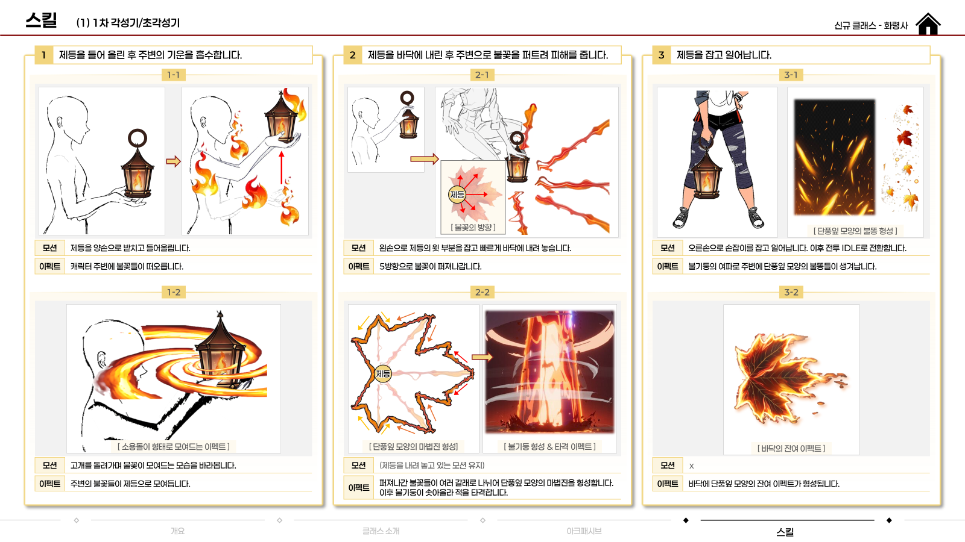
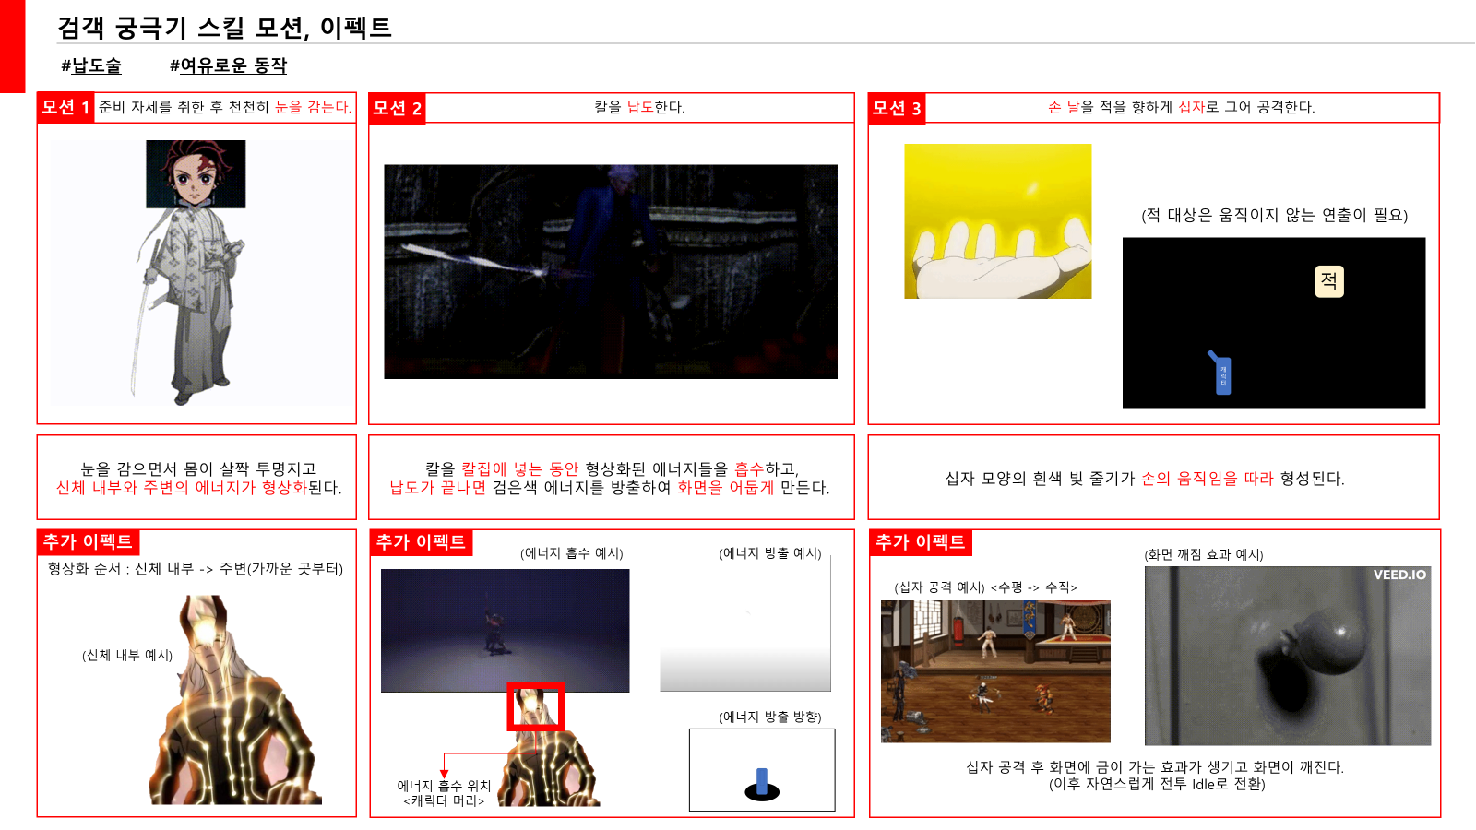
전투를 설계하다: 신규 캐릭터
전체 포트폴리오 목록 보기
1
로스트아크 신규 클래스 ‘화령사(Ember Spirit)’의 전투 시스템과 스킬
2
창작 게임 캐릭터 ‘검객’의 스킬
<개요>
<전투의 방향성 (기획의도)>
<전투 시스템>
<스킬 설명>
<스킬>
<스킬>

Slide 8
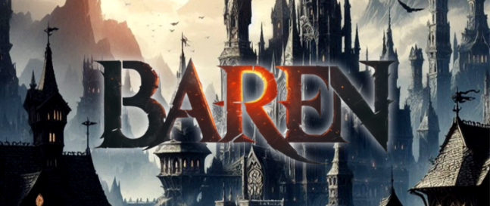
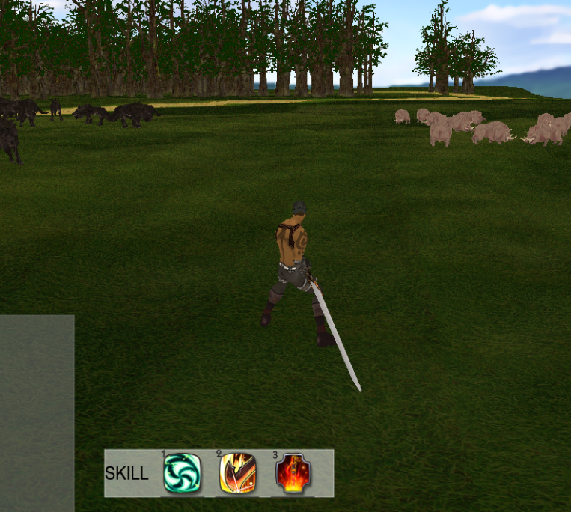
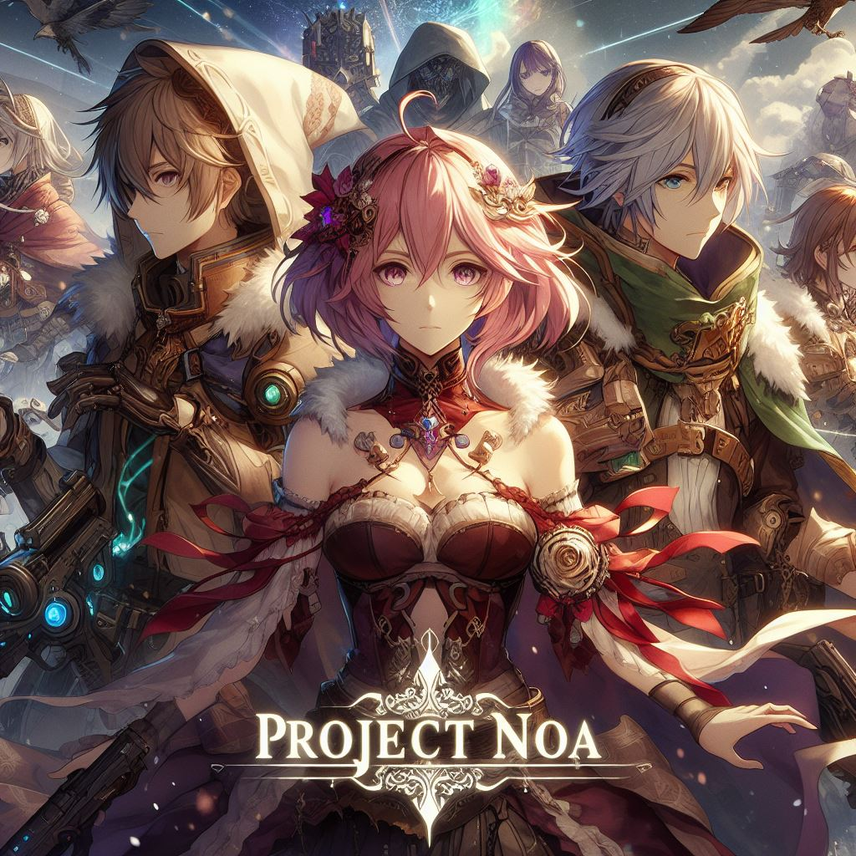
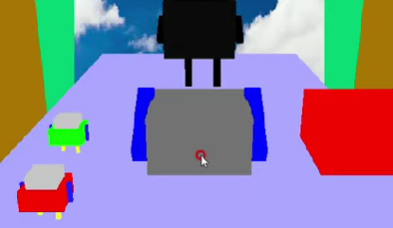

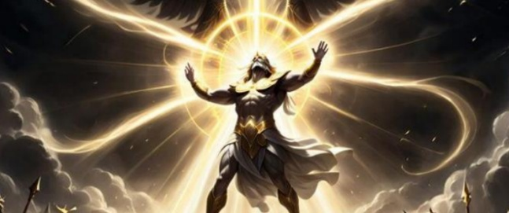
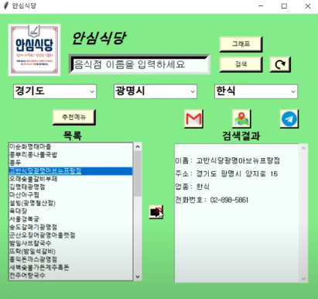
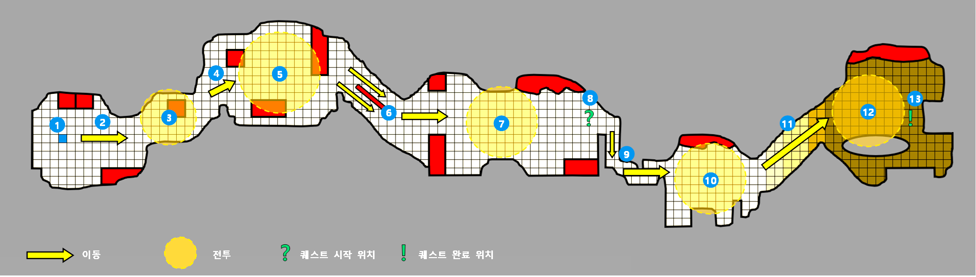
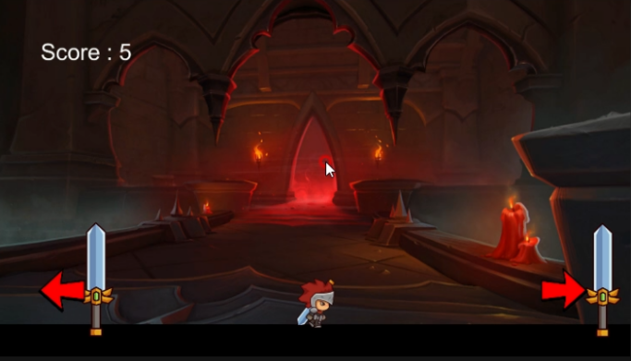
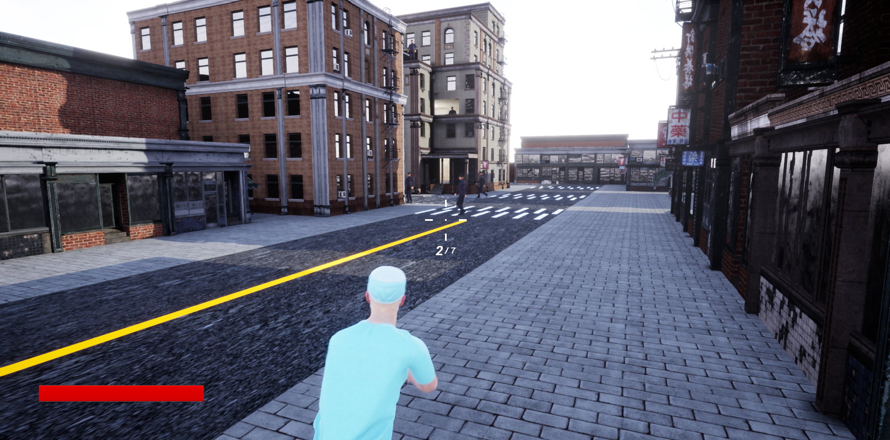
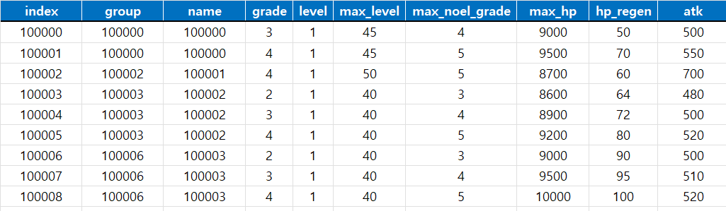
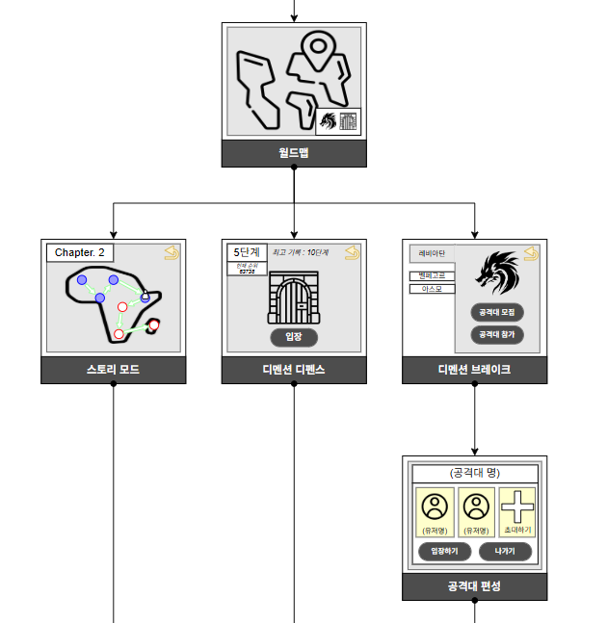
전투를 구현하다: 협업 및 개발 경험
전체 포트폴리오 목록 보기
1
NCS 국비 교육에서 진행한 프로젝트
2
대학교에서 진행한 프로젝트
팀 프로젝트 (전투 시스템, 스킬 등 전투 기획 위주로 프로젝트에 참여)
팀 프로젝트 (프로그래머의 역할로 팀 프로젝트 참여)
6인팀
세미 오픈 월드, 로그 라이트
주요 역할: 프로토타입 제작 및 개발 제안서 작성
3인팀 (졸업 작품)
DirectX 12, IOCP로 MMORPG 개발
역할: 클라이언트 프로그래머 (오브젝트 인스턴싱 등)
5인팀
캐릭터 수집형 RPG
주요 역할 : 전투 시스템 기획
3인팀
투사체를 피하는 게임에 서버-클라이언트 연결
역할: 클라이언트 프로그래머 (서버로 데이터 전송 등)
3인팀
RPG, 액션 어드벤처
주요 역할 : 팀장, GDD 작성, 스킬 기획
2인팀
공공 데이터 포탈의 API와 python으로 애플리케이션 개발
주요 역할: UI 설계, 텔레그램 연동 등
개별 평가 (레벨 디자인, 데이터 테이블, 씬플로우 등)
개인 프로젝트 (Unreal Engine4, Unity)
레벨 디자인
Unity
Unreal Engine 4
하이퍼 캐주얼 게임 개발
(C# 스크립팅, 프리팹 인스턴싱 등)
TPS 게임 개발
(애니메이션 블렌딩, 적 AI 설계 등)
데이터 테이블
씬 플로우

Slide 9
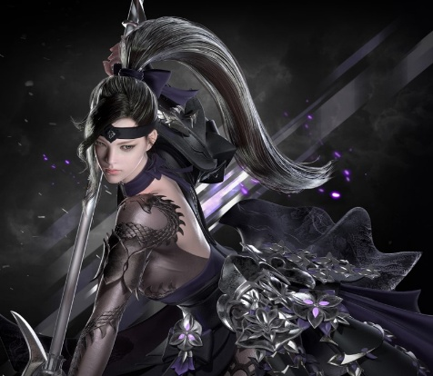
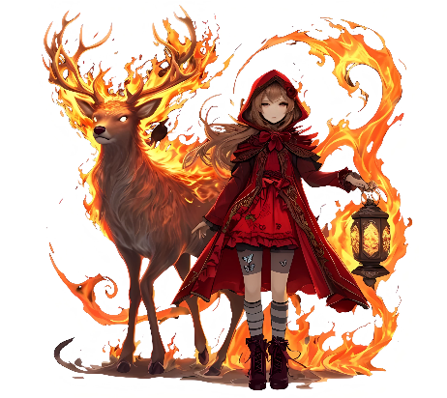
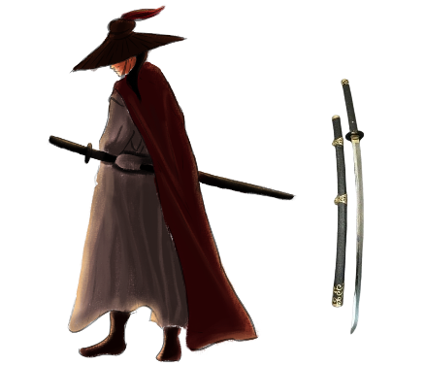
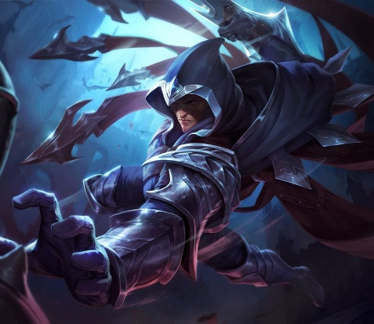



전체 포트폴리오 목록 (링크)
개인 작업물
데이터 테이블
창술사
화령사 (Ember Spirit)
검객
탈론
로스트아크의 스킬 관련 데이터 테이블
로스트아크 ‘창술사’의 역기획서
로스트아크 신규 클래스 기획
창작 게임의 캐릭터 기획
리그 오브 레전트 ‘탈론’ 리메이크 기획
데이터 테이블
역기획
캐릭터
역기획
전투 시스템
스킬
캐릭터
전투 시스템
스킬
캐릭터
스킬
캐릭터
리메이크
스킬
대학교 프로젝트 요약
팀 프로젝트
대학교때
Baren: The Prophet (창작 게임)
NoA (창작 게임)
Esteria (창작 게임)
잃어버린 기억과 힘을 되찾기 위한 ‘바렌’의 여정
전투 병기 ‘NoA’들과 함께 세상을 구원하라.
어둠에 잠식된 이세계 ‘에스테리아’를 정화하라.
로그라이트
세미 오픈 월드
다크 판타지
핵 앤 슬래시
캐릭터 수집형
오픈 월드
액션 어드벤처
6인팀 (주요 업무: 프로토타입 제작 및 개발 제안서 작성)
5인팀 (주요 업무: 전투 시스템 기획)
3인팀/팀장 (주요 업무: GDD 작성, 스킬 기획)
24.06.03 ~ 24.06.17 (14일)
24.04.02 ~ 24.04.16 (14일)
24.03.11 ~ 24.03.25 (14일)

